Slide 1
Symptomatické poruchy řeči
Mgr. et Mgr. Petra Volná

Slide 2


Symptomatické poruchy řeči
Narušená komunikační schopnost doprovázející jiné, dominující postižení, případně poruchy a onemocnění (Lechta, 2011)
  → symptom jiného dominujícího postižení, onemocnění, poruchy
Mohou být příznakem začínajících, velmi vážných onemocnění
Projevují se ve všech jazykových rovinách

Slide 3
Symptomatické poruchy řeči
Na vzniku SPŘ se podílí:
  vlivy prenatálního, perinatálního a postnatálního poškození CNS, smyslových či pohybových orgánů nebo jiných vlivů působících během dalšího života (degenerativní onemocnění, úrazy, apod.)
Symptomatologie závisí → na dominujícím postižení
  zahrnuje mnoho různorodých příznaků od lehkých odchylek od normy až po úplnou nemluvnost

Slide 4
Nejčastější SPŘ u dětí
  NKS u dětí s MO
  NKS u dětí s MP
  NKS u dětí se SP
  NKS u dětí se ZP

Slide 5
SPŘ u osob s MO
Faktory ovlivňující vývoj řeči:
Zkušenostní a řečová deprivace → menší možnost pohybu, poznávání okolí
Zanedbaná raná péče
Zanedbaná komplexní péče
Další přidružená postižení

Slide 6
SPŘ u osob s MO
Narušený předverbální vývoj:
narušené dýchání, sání a polykání
slabý pláč
tiché nebo žádné broukání
chybí hra s končetinami i pudové žvatlání
zaostávají orální reflexy
citlivost dutiny ústní – hypo/hypersenzibilita
narušená koordinace rtů a jazyka
narušený oční kontakt
hypersalivace

Slide 7
Řeč dětí s MO:
Narušený vývoj řeči
Narušení zvukové stránky řeči
Narušení fluence
Narušení obsahové stránky řeči
Respirace – křečovité dýchání
Fonace- tichý/nadměrně silný hlas
Artikulace
Prozódie

Slide 8
NKS u dětí s MO
Dysartrie → porucha respirace, fonace, artikulace, i modulačních faktorů řeči
Poruchy inervace → neprokrvení lícních, mimických i jiných obličejových svalů
Dysfázie = specificky narušený vývoj řeči → snížená schopnost až neschopnost naučit se verbálně komunikovat, i když podmínky pro vývoj řeči jsou přiměřené
Malá slovní zásoba
Málo kontaktů → úzká sociální oblast komunikace
Dysfagie → porucha polykání, sání, příjmu potravy

Slide 9
NKS u dětí s MP
Mentální postižení
vývojová porucha integrace psychických funkcí, která postihuje jedince ve všech složkách jeho osobnosti – duševní, tělesné i sociální
celkové snížení intelektových schopností, které v sobě zahrnují schopnost myslet, schopnost učit se a schopnost adaptovat se na požadavky svého okolí
projevuje se především v procesu učení
možnosti výchovy a vzdělání jsou omezeny v závislosti na stupni postižení

Slide 10
Řeč u osob s LMP
začátky vývoje řeči opožděny o jeden i více roků
verbální schopnosti se postupně zdokonalí → řeč je v běžných komunikačních situacích víceméně dostačující
problémy v nepředvídaných komunikačních situacích → nemůže použít zafixované řečové stereotypy

Slide 11
Řeč u osob se SMP
začíná se vyvíjet velmi opožděně → většinou až po 6. roce života
  řeč se ale potom může rozvinout relativně dobře
  naučí se dorozumívat se svým okolím
pasivní slovní zásoba mnohem rozsáhlejší než aktivní
schopnost dobré mechanické paměti a napodobování - echolalie
schopny zopakovat i poměrně dlouhé řečové celky → bez porozumění

Slide 12
Řeč u osob s těžkým a hlubokým MP
obvykle se nenaučí mluvit vůbec
řečové projevy zůstávají na pudové úrovni
produkují dysfonický, chraptivý hlas → modulují podle momentálního citového rozpoložení
u některých lze dosáhnout reakce na zavolání či vyslovení vlastního zkomoleného slova (např. máma, táta apod.)

Slide 13
NKS u osob s MP
Dyslalie
  vynechávají hlásky na konci slov - souvisí s labilitou koncentrace
  častěji se vyskytují orgánové příčiny - nedokonalá stavba artikulačních orgánů, vadný skus, deformace čelistí
Dysartrie
  zejména v případech, kdy je MR v kombinaci s poruchou motoriky, nejčastěji DMO
Breptavost
Koktavost
Huhňavost

Slide 14
NKS u dětí se SP
Vývoj řeči
Omezený – neslyšící děti
Přerušený – při ztrátě sluchu do určitého věku
Opožděný – nedoslýchavé děti

Slide 15
SPŘ u osob se SP
nepřechází do stádia napodobujícího žvatlání (chybí zvuková kontrola)
křik kojence tlumený
žvatlání monotónní – bez podpory se řeč nevyvine
hlučná chůze, mlaskání při jídle, skřípání zuby
Vývoj řeči ovlivněn dobou vzniku SP, stupněm SP

Slide 16
NKS u osob se SP
Dyslalie
Neslyšící:
  častá neadekvátní artikulace samohlásek, (hlavně E,O)
  problémy s artikulací třených hlásek (fvsz) a R, (zvýšená vibrace)
  výslovnost sykavek je málo ostrá a addentální
  nepřesně diferencují hlásky s podobnou artikulací, ale odlišnou znělostí (B-P, V-F…)
  největší problém je osvojení hlásek CH,J,G, Ď,Ť,Ň,R
Nedoslýchaví:
  nesprávná výslovnost sykavek

Slide 17
NKS u osob se SP
Dysprozódie
  nepřirozené prozodické faktory
  melodie řeči není zrakovou cestou postřehnutelná
Dysfonie
  Audiogenní dysfonie
  při ztrátě sluch nad 60 dB vznikají změny hlasu, které závisí na stupni a době poškození
  (např. hlasitý, chraptivý)

Slide 18

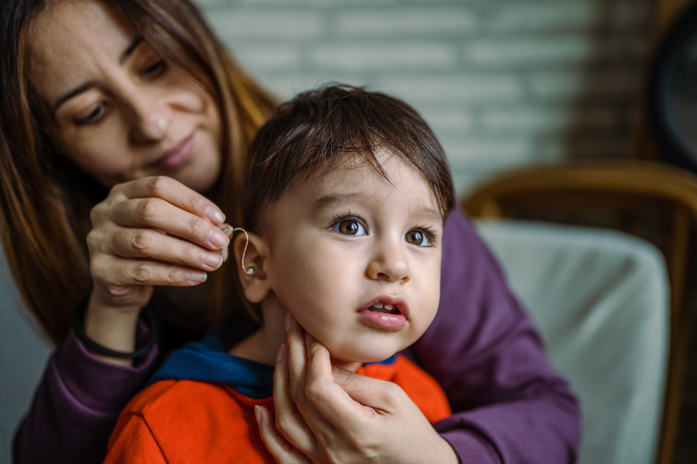

NKS u osob se SP
hlas: drsný, křiklavý, pisklavý nebo příliš hluboký
poruchy v síle, výšce , barvě hlasu
narušené dýchání – dýchání změněno hlavně k kvalitativního hlediska (namáhavá artikulace) - časté přerušování výdechu a nové nadechování při mluvě, hlasité dýchání
Huhňavost (porucha zvuku řeči)
Poruchy plynulosti řeči

Slide 19
SPŘ u osob se zrakovým postižením
Kompenzační smysly:
sluch (řeč) → komentování
hmat → kontakt se zdrojem zvuku, vibrace, poznání vlastností předmětu
chuť a čich → kontrolní fce → zápach je hrozící nebezpečí
kinestetické vnímání = vnímání pomocí tělesných pohybů → uvědomění si vlastní polohy
Vývoj řeči:
opožděný - asi o 6-10 měsíců (ale ne omezený)
narušena především dynamika vývoje řeči
prudký rozvoj s nástupem Braillova písma

Slide 20
NKS u osob se zrakovým postižením
Verbalismus
používá i ta slova, u nichž nechápe přesně jejich smysl (např.: barvy)
rozpor mezi existující slovní zásobou a konkrétními představami o předmětech, které označují
s čistou formou verbalismu se v současnosti setkáváme jen zřídka (většinou má nevidoucí nějakou představu o smyslovém obsahu slova)
lze jej vhodnými metodikami výrazně korigovat
málo konkrétní slovník

Slide 21
NKS u osob se zrakovým postižením
Dyslálie
sigmatizmus
špatná diferenciace M a N (chybí zrakový vzor) – relativně rychlá korekce
mezizubní (interdentální) výslovnost T,D,N
obouretné L
zbytečné, nepřirozené pohyby rtů, jazyka, tvoření hlásek artikulačními orgány, které se artikulace běžně neúčastní

Slide 22
NKS u osob se zrakovým postižením
Narušené koverbální chování
chování mluvícího v průběhu komunikace → působí rušivě v souvislosti s obsahem komunikace nebo s komunikačním záměrem
chybí doplňující, vizuálně vnímané komponenty řeči → mimika, gesta
ZP: strnulý, stereotypní výraz, který neodpovídá myšlení a řeči → vliv na prozodii
kývání ze strany na stranu, vyprávění v předklonu, strnulá mimika

Slide 23
Zdroje
BYTEŠNÍKOVÁ, Ilona. Rozvoj komunikačních kompetencí u dětí předškolního věku. 1. vyd. Brno: Masarykova univerzita, 2007, 200 s. ISBN 978-80-210-4454-8.
KEJKLÍČKOVÁ, Ilona. Logopedie v ošetřovatelské praxi. 1. vyd. Praha: Grada, 2011, 128 s. ISBN 978-802-4728-353
KLENKOVÁ, Jiřina. Logopedie: narušení komunikační schopnosti, logopedická prevence, logopedická intervence v ČR, příklady z praxe. 1. vyd. Praha: Grada, 2006, 224 s. ISBN 80-247-1110-9.
LECHTA, Viktor. Symptomatické poruchy řeči u dětí. Vyd. 3., dopl. a přeprac. Přeložil Jana KŘÍŽOVÁ. Praha: Portál, 2011. ISBN 978-80-7367-977-4.
LEJSKA, Mojmír. Poruchy verbální komunikace a foniatrie. Brno: Paido, 2003, 156 s. ISBN 80-731-5038-7.
MIKULÁŠTÍK, Milan. Komunikační dovednosti v praxi. 1. vyd. Praha: Grada, 2003, 361 s. ISBN 80-247-0650-4.
POKORNÝ, Jan. Lingvistická antropologie: jazyk, mysl a kultura. 1. vyd. Praha: Grada, 2010, 346 s. ISBN 978-802-4728-438.
ŠKODOVÁ, Eva a JEDLIČKA, Ivan. Klinická logopedie. 2., aktualiz. vyd. Praha: Portál, 2007. ISBN 978-80-7367-340-6.
VYBÍRAL, Zbyněk. Psychologie lidské komunikace. 1. vyd. Praha: Portál, 2000, 264 s. ISBN 80-717-8291-2.
VYMĚTAL, Jan. Průvodce úspěšnou komunikací: efektivní komunikace v praxi. 1. vyd. Praha: Grada, 2008, 322 s. ISBN 9788024726144.
ZEZULKOVÁ, Eva. Jazyková a komunikativní kompetence dětí s mentálním postižením. Ostrava: Ostravská univerzita, 2011. ISBN 978-80-7368-991-9.
ZEZULKOVÁ, Eva. Symptomatické poruchy řeči. In E-learning kurz pro studenty studijního programu Speciální pedagogika Fakulty veřejných politik v Opavě. Opava: Slezská univerzita v Opavě.

